Slide 1
Обновленные ФГОС: рабочая программа учителя информатики
Белянчева С.Ю., старший методист ГАУ ДПО ЯО ИРО, центр информационных технологий

Slide 2
План семинара
11.05.2022
  Обзор нормативных документов. Лекция
  Обзор сайта https://edsoo.ru, работа с конструктором рабочих программ. Лекция
  Создание рабочей программы по Информатике, 7 класс. Практическая работа
  Тест по теме
18.05.2022
  Разбор созданных программ. Ответы на вопросы

Slide 3
Примерная рабочая программа по информатике подготовлена на основе
Поручения Президента РФ «обеспечить совершенствование преподавания учебных предметов «Математика» и «Информатика» в общеобразовательных организациях, установив их приоритет в учебном плане».
Требований к результатам освоения основной образовательной программы основного общего образования, представленных в Федеральном государственном образовательном стандарте основного общего образования (Приказ Минпросвещения России от 31.05.2021 г. № 287).
Примерной программы воспитания.

Slide 4
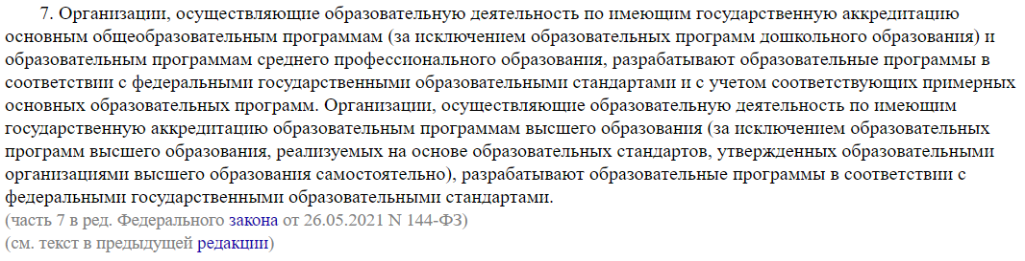
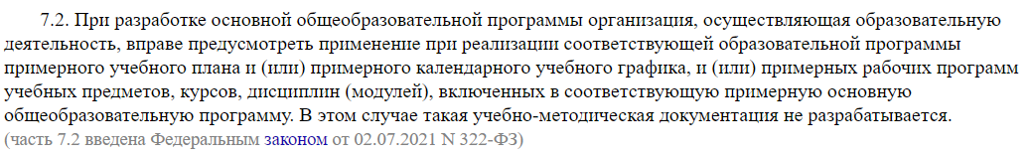
Нормативные документы
Федеральный закон "Об образовании в Российской Федерации" от 29.12.2012 №273-ФЗ
Статья 12. Образовательные программы

Slide 5
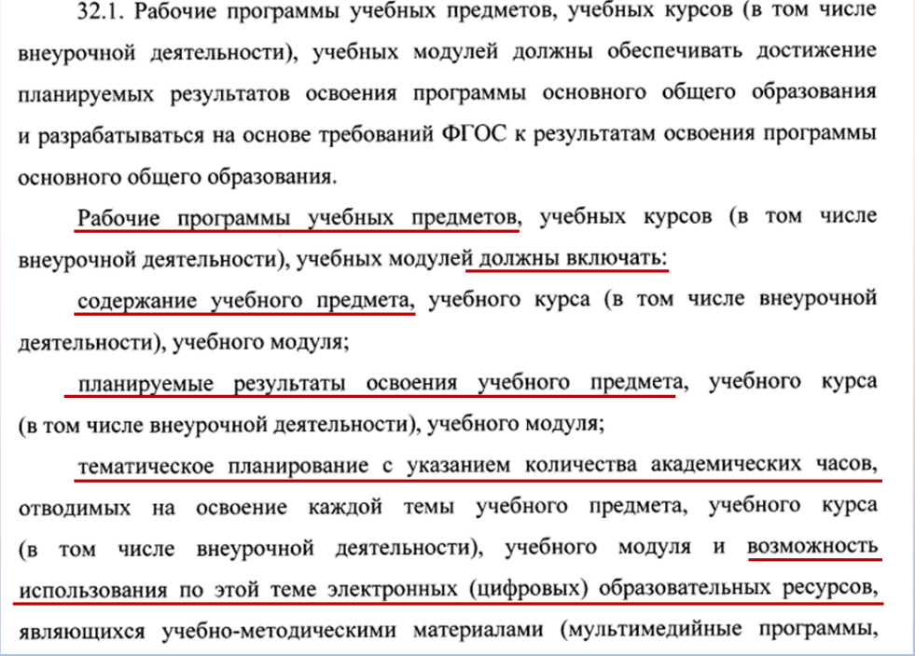
Нормативные документы
Федеральный государственный образовательный стандарт (утвержден приказом Министерства просвещения РФ № 287 от 31.05.2021 )
Статья 32.1

Slide 6
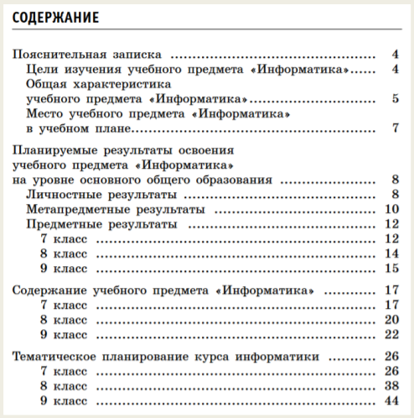
Примерная рабочая программа по информатике на уровне основного общего образования

Slide 7
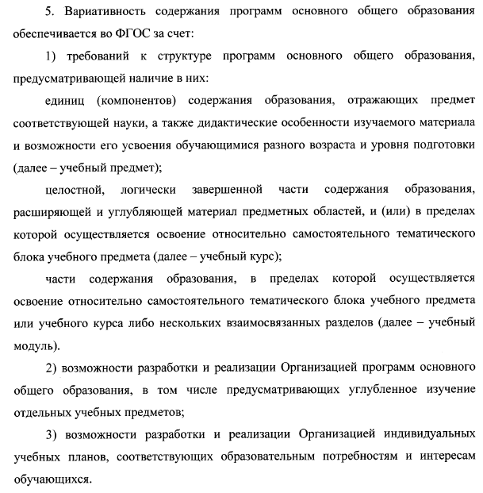
Обзор изменений в обновленных ФГОС ООО
Вариативность
Планируемые результат
Содержательный раздел ООП
Рабочие программы педагогов
Рабочая программа воспитания
Программа формирования универсальных учебных действий
Объем урочной и внеурочной деятельности
Использование электронных средств обучения, дистанционных технологий
Деление учеников на группы
Информационно-образовательная среда
Оснащение кабинетов
Психолого-педагогические условия
Повышение квалификации педагогов

Slide 8
Обзор изменений в обновленных ФГОС ООО
Вариативность
Планируемые результат
Содержательный раздел ООП
Рабочие программы педагогов
Рабочая программа воспитания
Программа формирования универсальных учебных действий
Объем урочной и внеурочной деятельности
Использование электронных средств обучения, дистанционных технологий
Деление учеников на группы
Информационно-образовательная среда
Оснащение кабинетов
Психолого-педагогические условия
Повышение квалификации педагогов
Системно-деятельностный подход
Личностные
(ценности и мотивация)
Предметные
Метапредметные
(soft skills)
Ориентация на формирование системы ценностей и мотивов
Три группы УУД: познавательные, коммуникативные, регулятивные
Конкретизация и систематизация предметных результатов

Slide 9
Обзор изменений в обновленных ФГОС ООО
Личностные
(ценности и мотивация)
Предметные
Метапредметные
(soft skills)
Ориентация на формирование системы ценностей и мотивов
Три группы УУД: познавательные, коммуникативные, регулятивные
Конкретизация и систематизация предметных результатов
Патриотическое воспитание
Духовно-нравственное воспитание
Гражданское воспитание
Ценности научного познания
Формирование культуры здоровья
Трудовое воспитание
Экологическое воспитание
Личностные результаты, обеспечивающие адаптацию обучающегося к изменяющимся условиям социальной среды
Базовые логические и исследовательские действия, работа с информацией
Общение, совместная деятельность (сотрудничество)
Самоорганизация, самоконтроль (рефлексия),
эоциональный интеллект, принятие себя и других
Базовый уровень
Углубленный уровень

Slide 10
Обзор изменений в обновленных ФГОС ООО
Вариативность
Планируемые результат
Содержательный раздел ООП
Рабочие программы педагогов
Рабочая программа воспитания
Программа формирования универсальных учебных действий
Объем урочной и внеурочной деятельности
Использование электронных средств обучения, дистанционных технологий
Деление учеников на группы
Информационно-образовательная среда
Оснащение кабинетов
Психолого-педагогические условия
Повышение квалификации педагогов
рабочие программы учебных предметов, учебных курсов, курсов внеурочной деятельности, учебных модулей
программа формирования УУД
рабочая программа воспитания

Slide 11
Обзор изменений в обновленных ФГОС ООО
Вариативность
Планируемые результат
Содержательный раздел ООП
Рабочие программы педагогов
Рабочая программа воспитания
Программа формирования универсальных учебных действий
Объем урочной и внеурочной деятельности
Использование электронных средств обучения, дистанционных технологий
Деление учеников на группы
Информационно-образовательная среда
Оснащение кабинетов
Психолого-педагогические условия
Повышение квалификации педагогов
Требования к рабочим программам (ст.32.1 )
Критерий | Старый ФГОС | Обновленный ФГОС
Виды программ | РП уч.предметов и курсов, в том числе и внеур.деятельности | РП уч.предметов, уч. курсов, в т.ч. и внеур. деят-ти, уч. модулей
Структура рабочих программ | Различается для РП уч. предм., курсов и курсов внеур. деятельности | Одинаковая для всех РП, в том числе и программ внеурочной деятельности
Тематическое планирование РП уч.предметов, курсов | С учетом РП воспит. с указанием кол-ва часов, отводимых на освоение каждой темы | С указанием количества академических часов, отводимых на освоение каждой темы, возможности использования по этой теме ЭОР и ЦОР
Тематическое планирование РП курсов внеур.деятельности | С учетом РП воспитания
Учет РП воспитания | Только в разделе «Тематич. планир.» | Во всех разделах РП
Особенности РП курса внеур. деятельности | В содерж. РП указ-ся формы организации и виды деятельности | В РП должны быть указаны формы проведения занятий

Slide 12
Обзор изменений в обновленных ФГОС ООО
Вариативность
Планируемые результат
Содержательный раздел ООП
Рабочие программы педагогов
Рабочая программа воспитания
Программа формирования универсальных учебных действий
Объем урочной и внеурочной деятельности
Использование электронных средств обучения, дистанционных технологий
Деление учеников на группы
Информационно-образовательная среда
Оснащение кабинетов
Психолого-педагогические условия
Повышение квалификации педагогов
Модульная структура стала возможной, а не обязательной.
Обязательные требования к рабочей программе воспитания: она должна обеспечивать
целостность образовательной среды,
самореализацию и практическую подготовку учеников,
учет социальных потребностей семей (п. 32.3 ФГОС ООО)
Содержание календарного плана воспитательной работы:
включение не только тех мероприятий, которые организует и проводит школа, но и тех, в которых она просто участвует (п. 33 ФГОС ООО)

Slide 13
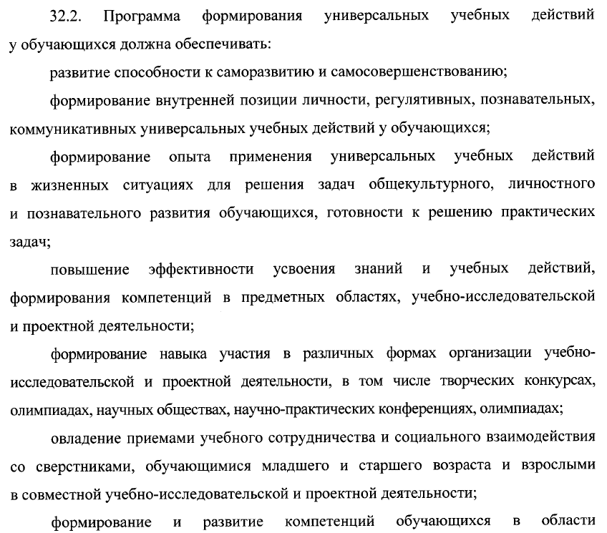
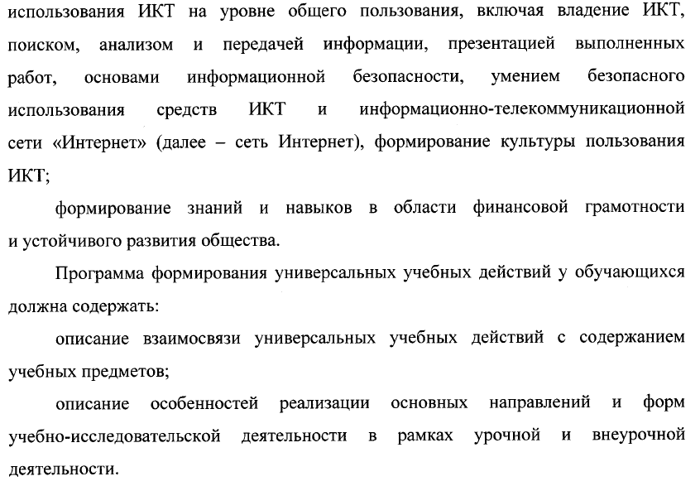
Обзор изменений в обновленных ФГОС ООО
Вариативность
Планируемые результат
Содержательный раздел ООП
Рабочие программы педагогов
Рабочая программа воспитания
Программа формирования универсальных учебных действий
Объем урочной и внеурочной деятельности
Использование электронных средств обучения, дистанционных технологий
Деление учеников на группы
Информационно-образовательная среда
Оснащение кабинетов
Психолого-педагогические условия
Повышение квалификации педагогов

Slide 14
Обзор изменений в обновленных ФГОС ООО
Вариативность
Планируемые результат
Содержательный раздел ООП
Рабочие программы педагогов
Рабочая программа воспитания
Программа формирования универсальных учебных действий
Объем урочной и внеурочной деятельности
Использование электронных средств обучения, дистанционных технологий
Деление учеников на группы
Информационно-образовательная среда
Оснащение кабинетов
Психолого-педагогические условия
Повышение квалификации педагогов
Границы аудиторной нагрузки | Старый ФГОС ООО | Обновленный ФГОС ООО
Минимум | 5267 | 5058
Максимум | 6020 | 5549

Slide 15
Обзор изменений в обновленных ФГОС ООО
Вариативность
Планируемые результат
Содержательный раздел ООП
Рабочие программы педагогов
Рабочая программа воспитания
Программа формирования универсальных учебных действий
Объем урочной и внеурочной деятельности
Использование электронных средств обучения, дистанционных технологий
Деление учеников на группы
Информационно-образовательная среда
Оснащение кабинетов
Психолого-педагогические условия
Повышение квалификации педагогов
ФГОС -2010 | ФГОС -2021
Подробных норм не было | Зафиксировали право ОО применять различные образовательные технологии. Например, ЭО и ДОТ. Если школьники учатся с использованием ДОТ, их нужно обеспечить индивидуальным авторизованным доступом ко всем ресурсам как на территории ОО, так и за ее пределами (п. 34.4 ФГОС НОО, п. 35.4 ФГОС ООО).
 | ЭИОС ОО для тех, кто учится дистанционно: должна содержать дополнительные возможности по сравнению с обычной ИОС. Например, формировать и хранить электронное портфолио (п. 34.4 ФГОС НОО, п. 35.4 ФГОС ООО)

Slide 16
Обзор изменений в обновленных ФГОС ООО
Вариативность
Планируемые результат
Содержательный раздел ООП
Рабочие программы педагогов
Рабочая программа воспитания
Программа формирования универсальных учебных действий
Объем урочной и внеурочной деятельности
Использование электронных средств обучения, дистанционных технологий
Деление учеников на группы
Информационно-образовательная среда
Оснащение кабинетов
Психолого-педагогические условия
Повышение квалификации педагогов
Возможности реализации с учетом
психического и физического здоровья
пола
общественных и профессиональных целей детей, в том числе с углубленным изучением отдельных предметных областей, предметов
успеваемости
образовательных потребностей и интересов

Slide 17
Обзор изменений в обновленных ФГОС ООО
Вариативность
Планируемые результат
Содержательный раздел ООП
Рабочие программы педагогов
Рабочая программа воспитания
Программа формирования универсальных учебных действий
Объем урочной и внеурочной деятельности
Использование электронных средств обучения, дистанционных технологий
Деление учеников на группы
Информационно-образовательная среда
Оснащение кабинетов
Психолого-педагогические условия
Повышение квалификации педагогов
ФГОС -2010 | ФГОС -2021
у учеников в школьной библиотеке должен быть доступ к информационным интернет-ресурсам, коллекциям медиа ресурсов | доступ к информационно- образовательной среде должен быть у каждого ученика и родителя или законного представителя в течение всего периода обучения
 | условия для функционирования электронной информационно-образовательной среды могут быть обеспечены ресурсами иных организаций

Slide 18
Обзор изменений в обновленных ФГОС ООО
Вариативность
Планируемые результат
Содержательный раздел ООП
Рабочие программы педагогов
Рабочая программа воспитания
Программа формирования универсальных учебных действий
Объем урочной и внеурочной деятельности
Использование электронных средств обучения, дистанционных технологий
Деление учеников на группы
Информационно-образовательная среда
Оснащение кабинетов
Психолого-педагогические условия
Повышение квалификации педагогов
На уровне ООО установили требования к оснащению кабинетов по отдельным предметным областям.

Slide 19
Обзор изменений в обновленных ФГОС ООО
Вариативность
Планируемые результат
Содержательный раздел ООП
Рабочие программы педагогов
Рабочая программа воспитания
Программа формирования универсальных учебных действий
Объем урочной и внеурочной деятельности
Использование электронных средств обучения, дистанционных технологий
Деление учеников на группы
Информационно-образовательная среда
Оснащение кабинетов
Психолого-педагогические условия
Повышение квалификации педагогов
Больше требований к психолого-педагогическим условиям
Сделан акцент на социально-психологической адаптации к школе
Описан порядок проведения психологопедагогического сопровождения участников образовательных отношений

Slide 20
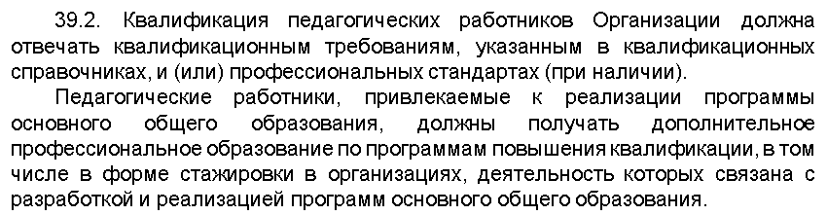
Обзор изменений в обновленных ФГОС ООО
Вариативность
Планируемые результат
Содержательный раздел ООП
Рабочие программы педагогов
Рабочая программа воспитания
Программа формирования универсальных учебных действий
Объем урочной и внеурочной деятельности
Использование электронных средств обучения, дистанционных технологий
Деление учеников на группы
Информационно-образовательная среда
Оснащение кабинетов
Психолого-педагогические условия
Повышение квалификации педагогов

Slide 21
Структура рабочих программ
1
2
3
содержание учебного предмета, учебного курса (в том числе внеурочной деятельности), учебного модуля
планируемые результаты освоения учебного предмета, учебного курса (в том числе внеурочной деятельности), учебного модуля
тематическое планирование с указанием количества академических часов, отводимых на освоение каждой темы учебного предмета, учебного курса (в том числе внеурочной деятельности), учебного модуля и возможность использования по этой теме электронных (цифровых) образовательных ресурсов

Slide 22
Раздел «Содержание учебного предмета, курса, модуля»
Опишите разделы или темы учебного предмета, курса или модуля
В разделах выделите тематические блоки и укажите все темы
Зафиксируйте определенное количество часов
Отметьте формы проведения занятий с детьми (для внеурочная деятельность)
можно приложить дополнительные материалы

Slide 23
Раздел «Содержание учебного предмета Информатика»
9 класс
Цифровая грамотность
Теоретические основы информатики
Алгоритмы и программирование
Информационные технологии
Глобальная сеть Интернет и стратегии безопасного поведения в ней
Работа в информационном пространстве
Моделирование как метод познания
Разработка алгоритмов и программ
Управление
Электронные таблицы
Информационные технологии в современном обществе
7 класс
Цифровая грамотность
Информационные технологии
Теоретические основы информатики
Компьютер — универсальное устройство обработки данных
Программы и данные
Компьютерные сети
Информация и информационные процессы
Представление информации
Текстовые документы
Компьютерная графика
Мультимедийные презентации
8 класс
Теоретические основы информатики
Системы счисления
Элементы математической логики
Алгоритмы и программирование
Исполнители и алгоритмы. Алгоритмические конструкции
Язык программирования
Анализ алгоритмов

Slide 24
Раздел «Планируемые результаты»
Планируемые результаты | Особенности | Должны содержать
Личностные | Отличаются в зависимости от уровня образования | Осознание российской гражданской идентичности Готовность к саморазвитию, самостоятельности и личностному самоопределению Ценность самостоятельности и инициативы Наличие мотивации к целенаправленной социально значимой деятельности Сформированность внутренней позиции личности как особо ценностного отношения к себе, окружающим людям и жизни в целом
Метапредметные | Учитывают возраст школьников | Освоение метапредметных понятий и УУД: познавательные, коммуникативные, регулятивные Способность их использовать в учебной, познавательной и социальной практике Готовность к самостоятельному планированию и осуществлению учебной деятельности и организации учебного сотрудничества Овладение навыками работы с информацией
Предметные | Должны соответствовать как общим требованиям ООП уровня образования, так и требованиям для конкретного предмета | Освоение научных знаний, умений и специфических способов действий Предпосылки научного типа мышления Виды деятельности по получению нового знания, его интерпретации, преобразованию и применению

Slide 25
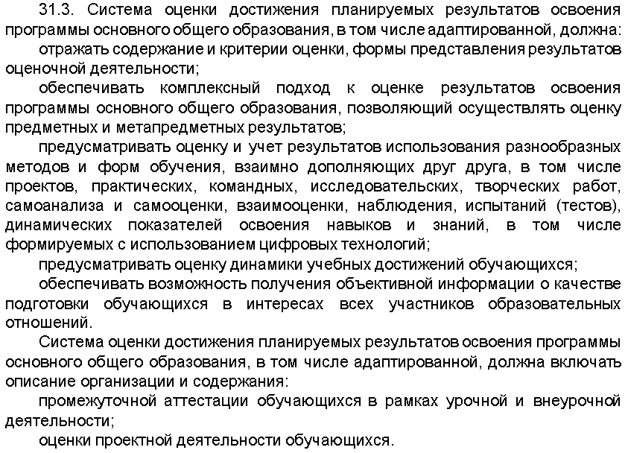
Требования к системе оценки достижения планируемых результатов освоения программы по ФГОС-2021

Slide 26
Раздел «Тематическое планирование»
Перечень тем | Количество академических часов, отводимых на освоение каждой темы учебного предмета, учебного курса (в том числе внеурочной деятельности), учебного модуля | Информация об электронных (цифровых) образовательных ресурсов, являющихся учебно-методическими материалами , которые можно использовать при изучении каждой темы
мультимедийные программы
электронные учебники и задачники
электронные библиотеки
виртуальные лаборатории
игровые программы
коллекции цифровых образовательных ресурсов

Slide 27
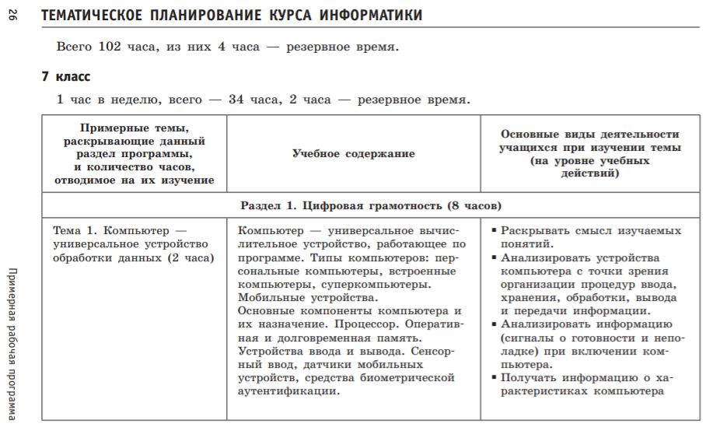
Раздел «Тематическое планирование»

Slide 28
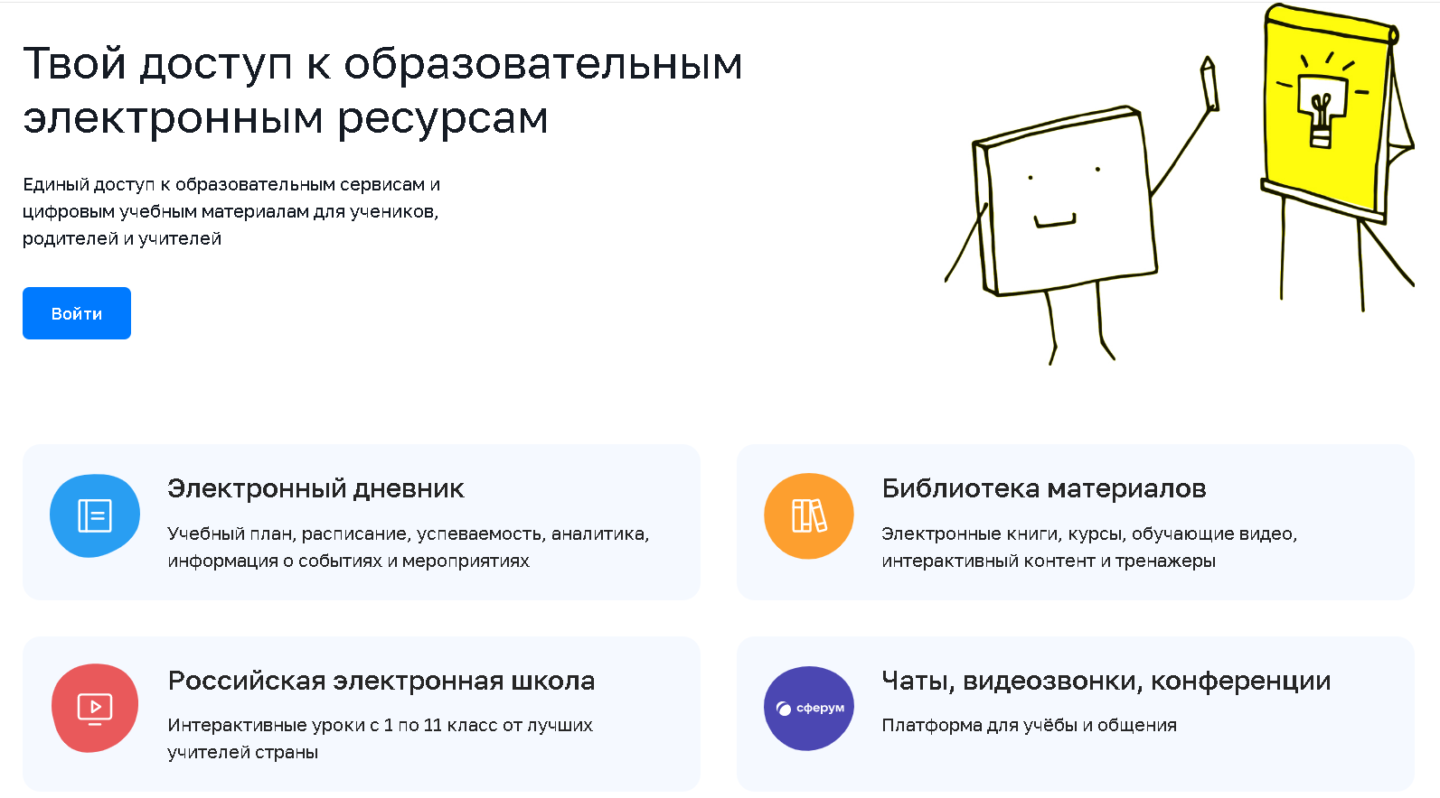
Верифицированный образовательный контент https://myschool.edu.ru/

Slide 29
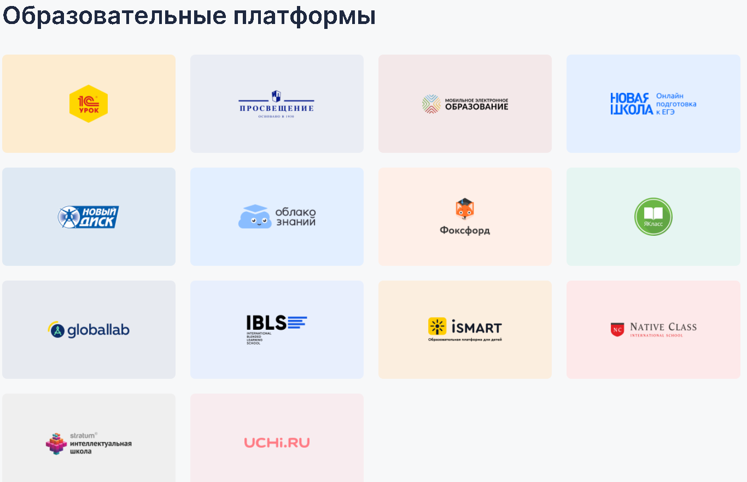
Верифицированный образовательный контент https://educont.ru/

Slide 30
Раздел «Календарно-тематическое планирование»
Номер урока | Дата проведения | Раздел / Тема урока | Домашнее задание

Slide 31
Формирование рабочей программы с учетом рабочей программы воспитания
Указать формы учета рабочей программы воспитания в пояснительной записке к рабочей программе
Оформить приложение к рабочей программе «Формы учета программы воспитания»
Указать информацию об учете рабочей программы воспитания в разделе «Содержание учебного предмета, курса, модуля» в описании разделов, тем или отдельным блоком
Отразить воспитательный компонент содержания программы в отдельной колонке таблицы тематического планирования

Slide 32
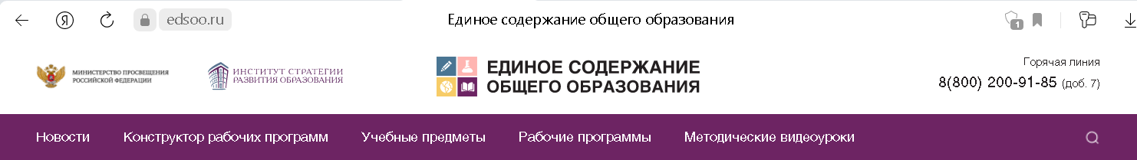


Slide 33

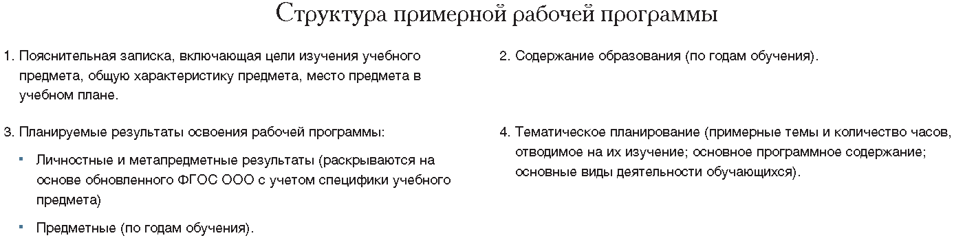
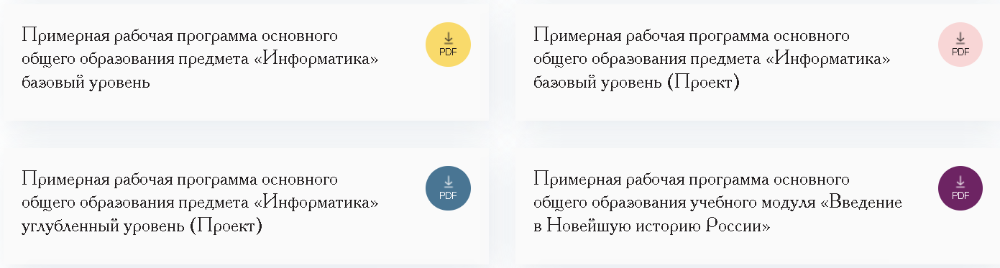

Slide 34
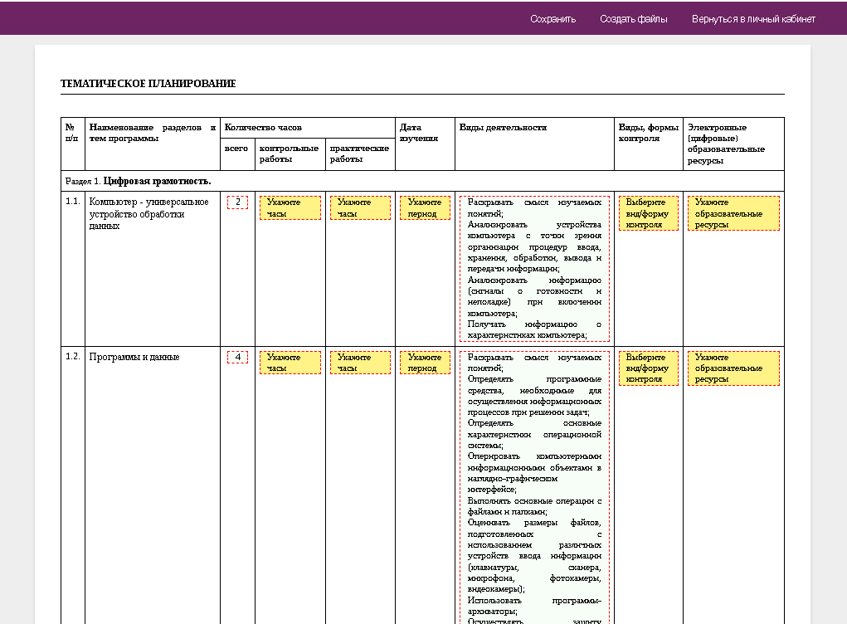

Slide 35
Тест https://forms.yandex.ru/u/6279904fd22429cb74fcff82/
1. Ответить на вопросы теста
2. Создать рабочую программу по информатике для 7 класса и прикрепить его к заданию теста
3. Если есть вопросы, комментарии или замечания, напишите в поле для ввода в тесте.

